Slide 1
YAŞLI SAĞLIĞI, BAKIMI, UYGULAMA VE ARAŞTIRMA MERKEZİ
2024 YILI FAALİYET RAPORU

Slide 2
KURULUŞ
Bolu Abant İzzet Baysal Üniversitesi, Yaşlı Sağlığı, Bakımı Uygulama ve Araştırma Merkezi, 11.03.2024 tarihinde merkez müdürü ve yönetim kurulu üyelerinin atanmasıyla faaliyetlerine başlamıştır. Bolu ilinde yaşamakta olan yaşlı bireyler için sağlık alanı ve sosyal konularda faaliyet göstermek üzere yapılandırılmıştır.

Slide 3
YÖNETİM KURULU
Doç. Dr. Şebnem AVCI
Merkez Müdürü/SBF Fizyoterapi ve Rehabilitasyon Bölümü, Geriatrik Fizyoterapi ve Rehabilitasyon Ana Bilim Dalı Başkanı
Doç. Dr. Aylin AKOĞLU
Merkez Müdür Yardımcısı/Yönetim Kurulu Üyesi/SBF Beslenme ve Diyetetik Bölümü, Bölüm Başkanı
Dr. Öğr. Üyesi Ganime Esra SOYSAL
Merkez Müdür Yardımcısı/Yönetim Kurulu Üyesi/SBF Hemşirelik Bölümü, Cerrahi Hastalıkları Hemşireliği Ana Bilim Dalı
Dr. Öğr. Üyesi Serdar KILINÇ
Tıp Fakültesi Fiziksel Tıp ve Rehabilitasyon Ana Bilim Dalı
Dr. Öğr. Üyesi Tuğba KOCAAĞA
Yönetim Kurulu Üyesi/Spor Bilimleri Fakültesi, Antrenörlük Eğitimi Bölümü, Antrenman Eğitimi Bölüm Başkan Yardımcısı
Öğr. Gör. Mustafa AKGÜN
Yönetim Kurulu Üyesi/Seben İzzet Baysal Meslek Yüksekokulu, Sosyal Hizmet ve Danışmanlık Bölümü
Arş. Gör. Elif GÜNGÖR
Yönetim Kurulu Üyesi/SBF Gerontoloji Bölümü

Slide 4
MERKEZİN FAALİYET ALANLARI
Yaşlılık dönemindeki kronik hastalıklar ve bunlarla başa çıkma yöntemleriyle ilgili toplumu bilinçlendirmek, yaşlıya olumlu bakışı ve toplum içi kabulü arttırmak için çalışmalar yapmak, yürütülen bilimsel araştırmaların sonuçlarını seminer, sempozyum ve kongre gibi faaliyetlerle toplumun her kesimine ulaştırarak toplumsal bilinçlenme ve gelişime katkıda bulunmaktır.

Slide 5
MİSYON
Dünya Sağlık Örgütü kronolojik olarak yaşlanmanın başlangıcını 65 yaş olarak kabul etmektedir. Yaşlanmanın fizyolojik olarak başlangıcı ve vücut üzerinde meydana getirdiği değişiklikler kişiden kişiye değişiklik gösterse de özellikle bu yaştan sonra meydana gelen bazı sistemik problemler dikkatle ele alınması gereken sağlık sorunlarına zemin hazırlayabilmektedir. Bu sorunları oluştuktan sonra tedavi etmeye çalışmanın yanı sıra oluşumlarını önlemeye yönelik çalışmalar çok daha verimli sonuçlar ortaya koyabilir. Bu doğrultuda pek çoğu sağlık profesyonellerinden oluşan ekibimizle merkezimizin amacı, yaşlı bireylerin sağlıklarını geliştirme yönünde eğitimler vermek, kas iskelet sistemi sorunlarına yönelik fiziksel aktivite çalışmalarına destek vermek, alanında uzman diğer sağlık profesyonelleri ile iş birliği içinde çalışarak yaşlı bireylerin sağlık okur yazarlığına katkıda bulunmaktır. Bunların yanı sıra sağlıklı yaşlanma programlarını destekleyecek projelere imza atmak, bilimsel çalışmalar ile alana katkı sunmak, kamu kurum ve kuruluşlarıyla ortak çalışmalar yürütüp toplumun sağlıklı ve aktif yaşlanma konusunda bilinçlendirilmesini sağlamaktır.

Slide 6
VİZYON
Dünya nüfusu giderek yaşlanmaktadır. Özellikle gelişmiş ülkelerde olmak üzere, gelişmekte olan ülkelerde de artan yaşlı popülasyonuna yönelik sağlık politikaları geliştirilmektedir. Türkiye İstatistik Kurumu 2023 verilerine göre ülkemizdeki 65 yaş üstü bireylerin toplam nüfus içindeki oranı %10,2’dir. Nüfus projeksiyonlarına göre yaşlı nüfus oranının 2030 yılında %12,9, 2040 yılında %16,3, 2060 yılında %22,6 ve 2080 yılında %25,6 olacağı öngörülmüştür. Giderek artan bu veriler ışığında merkezimizin vizyonu, gelişen ve globalleşen dünyadaki geriatri uygulamalarına paralel, bilimsel kanıta dayalı veriler ışığında toplumumuzdaki yaşlı bireylere sağlıklı ve aktif yaşlanma konusunda eğitimler vermek, sağlığı geliştirici çalışmalara imza atmak, bilimsel araştırmalar yaparak bunları sahada çalışan sağlık profesyonelleri ile paylaşmaktır.

Slide 7
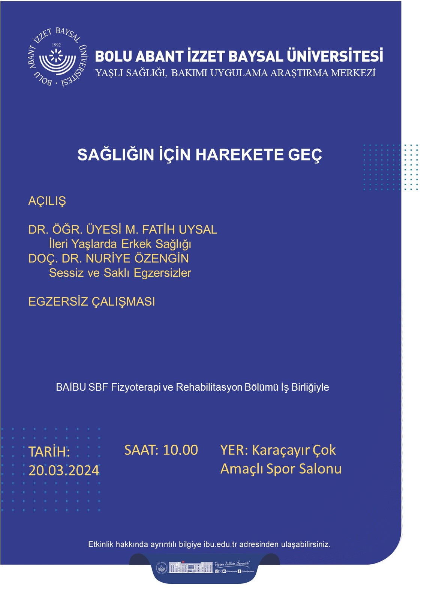
FAALİYETLER-1

Slide 8
Sağlığın İçin Harekete Geç
Ülkemizde “Yaşlılar Haftası” olarak kutlanan 18-24 Mart haftasında merkezimizin ilk faaliyeti olarak Sağlığın İçin Harekete Geç isimli etkinlik düzenlendi. Bolu Abant İzzet Baysal Üniversitesi Yaşlı Sağlığı, Bakımı Uygulama ve Araştırma Merkezi ve Fizyoterapi ve Rehabilitasyon Bölümü iş birliği ile gerçekleştirilen eğitim programı Karaçayır Çok Amaçlı Spor Salonunda yapıldı. Programa Fizyoterapi ve Rehabilitasyon Bölümü öğretim üyelerinden Dr. Öğr. Üyesi M. Fatih Uysal erkek ürogenital sağlığına fizyoterapist bakış açısıyla yaklaşarak önemli bilgiler verdi. Kadın ürogenital sağlığına fizyoterapist bakışı ve pelvik taban kaslarına yönelik eğitimi veren Doç. Dr. Nuriye Özengin’in sunumunun ardından katılımcılar sessiz ve saklı egzersizler olarak adlandırılan pelvik taban kas egzersizlerini uyguladılar.

Slide 9
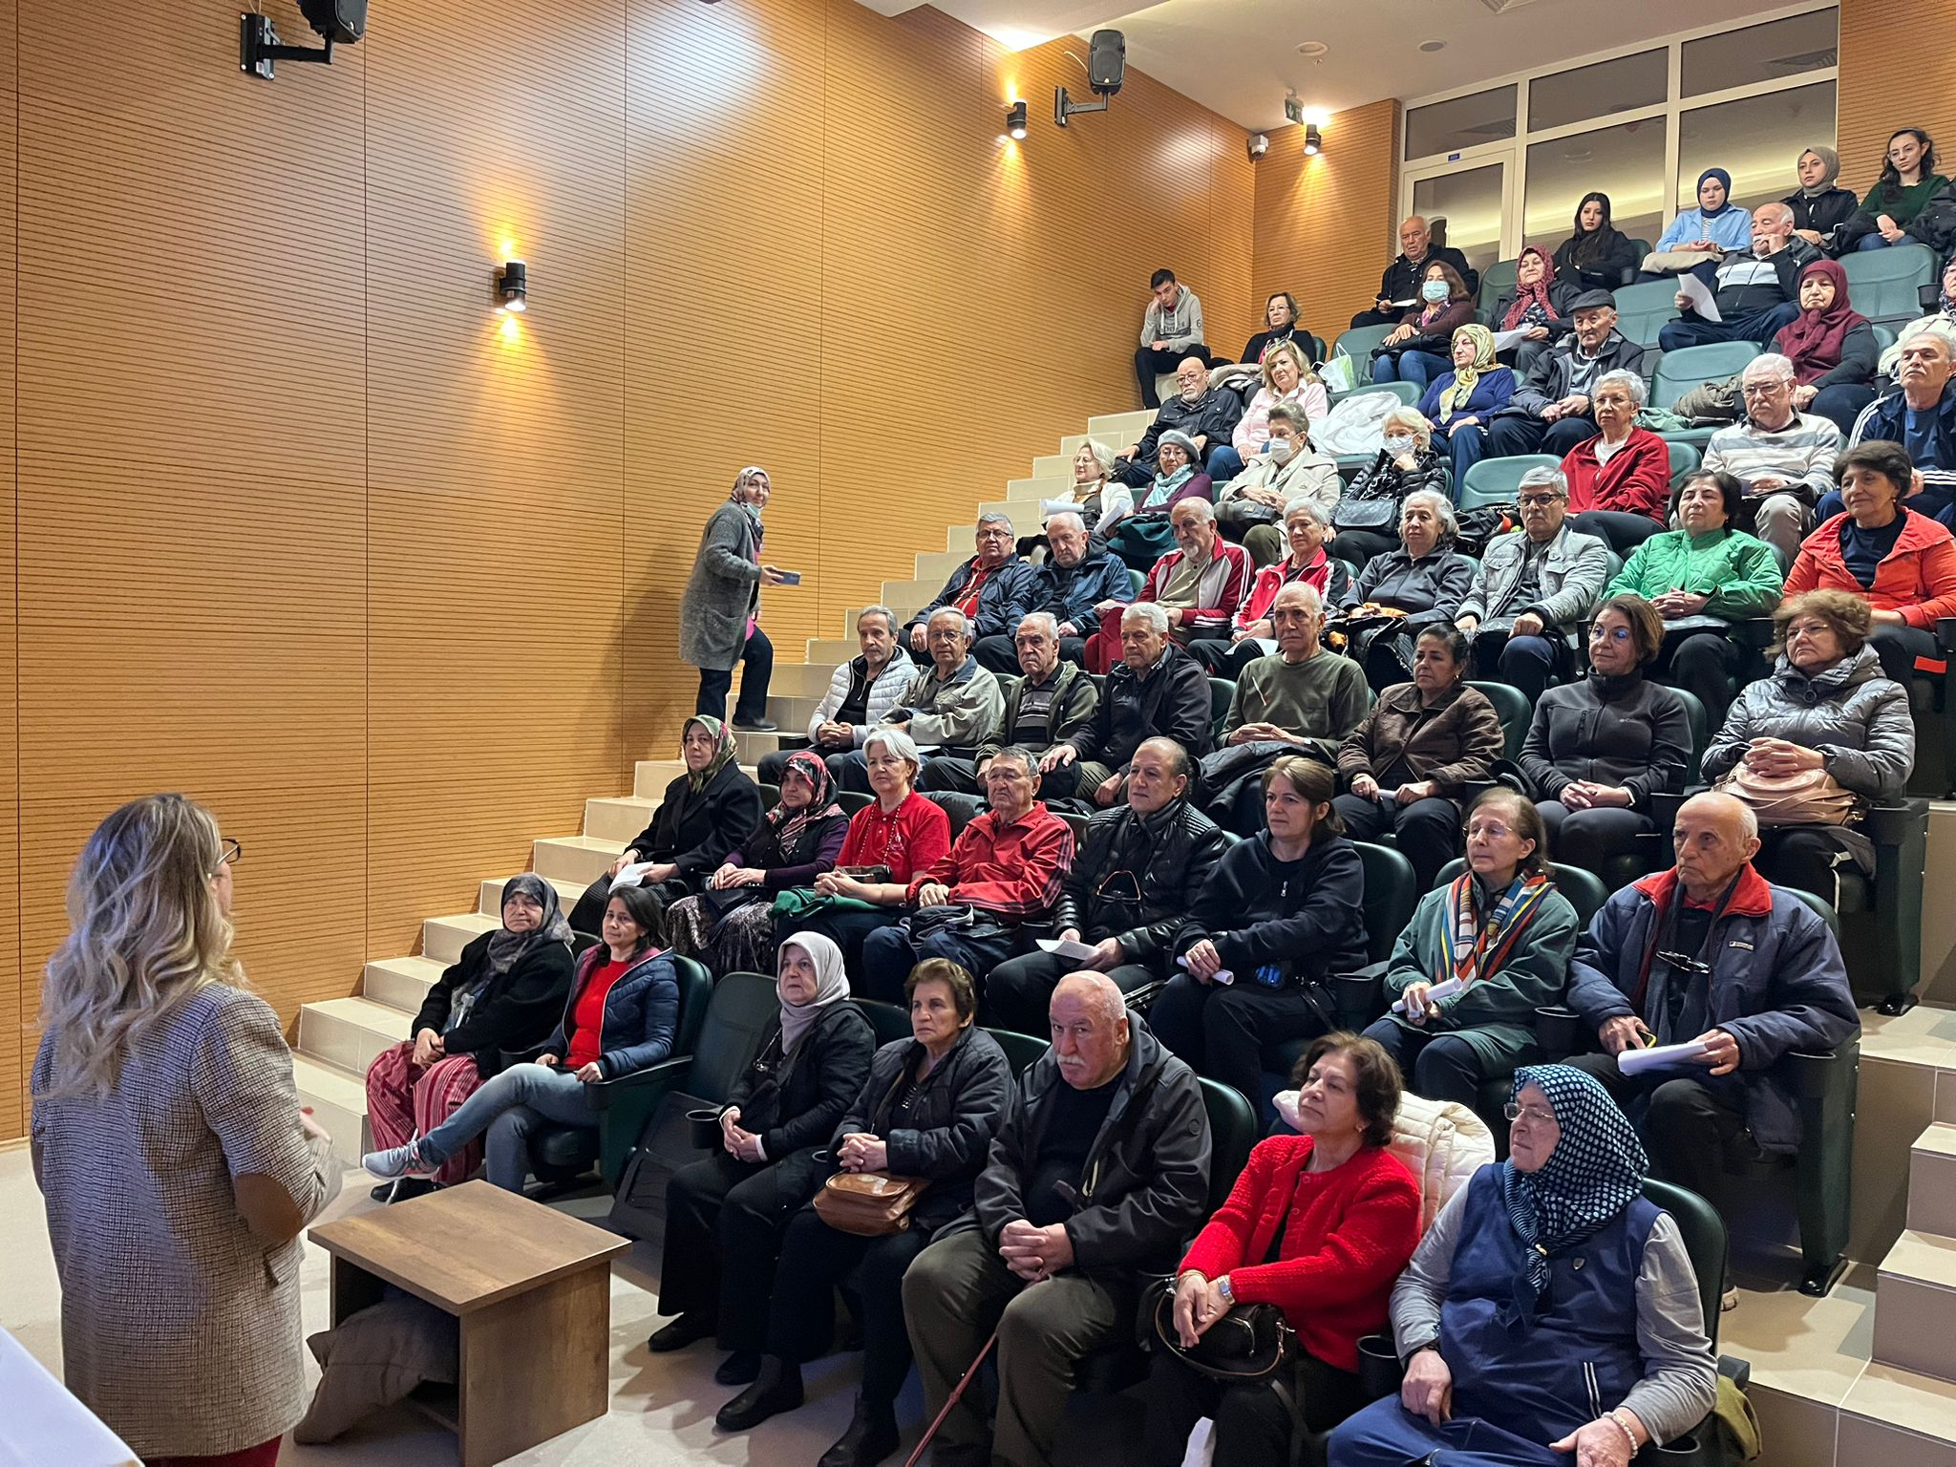
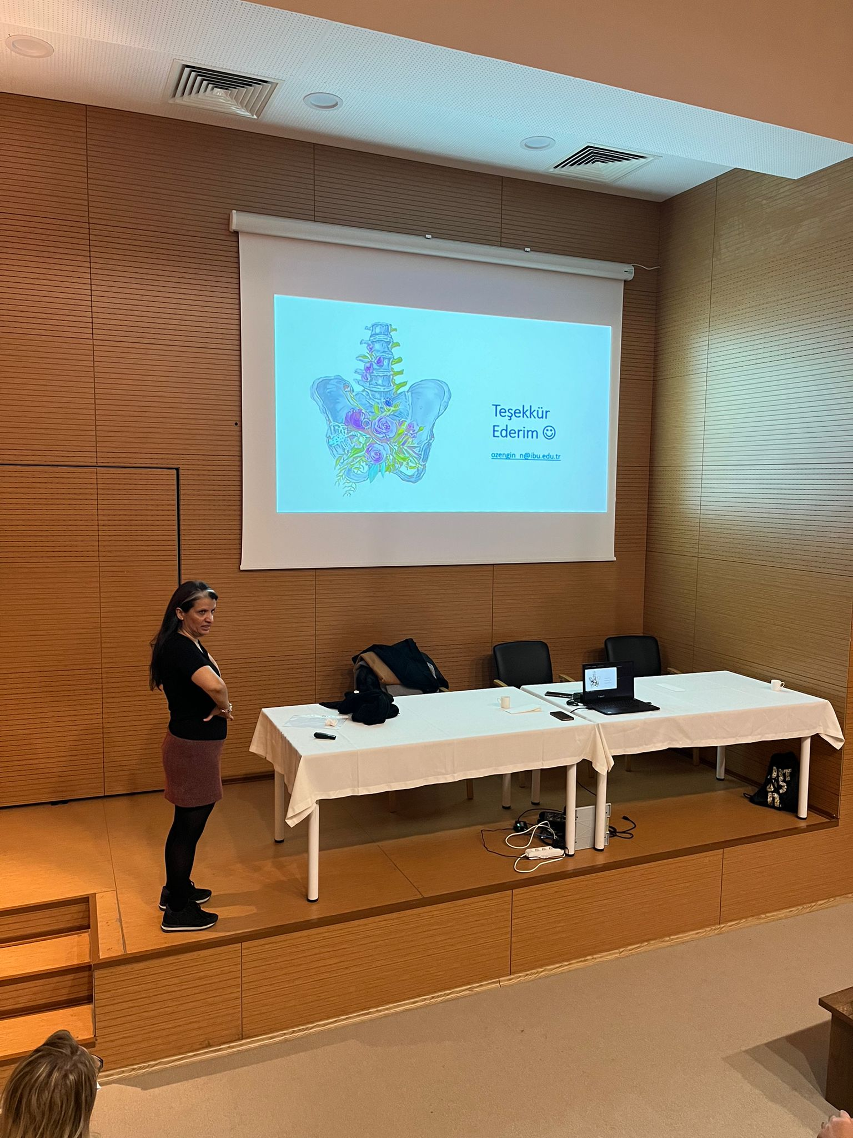
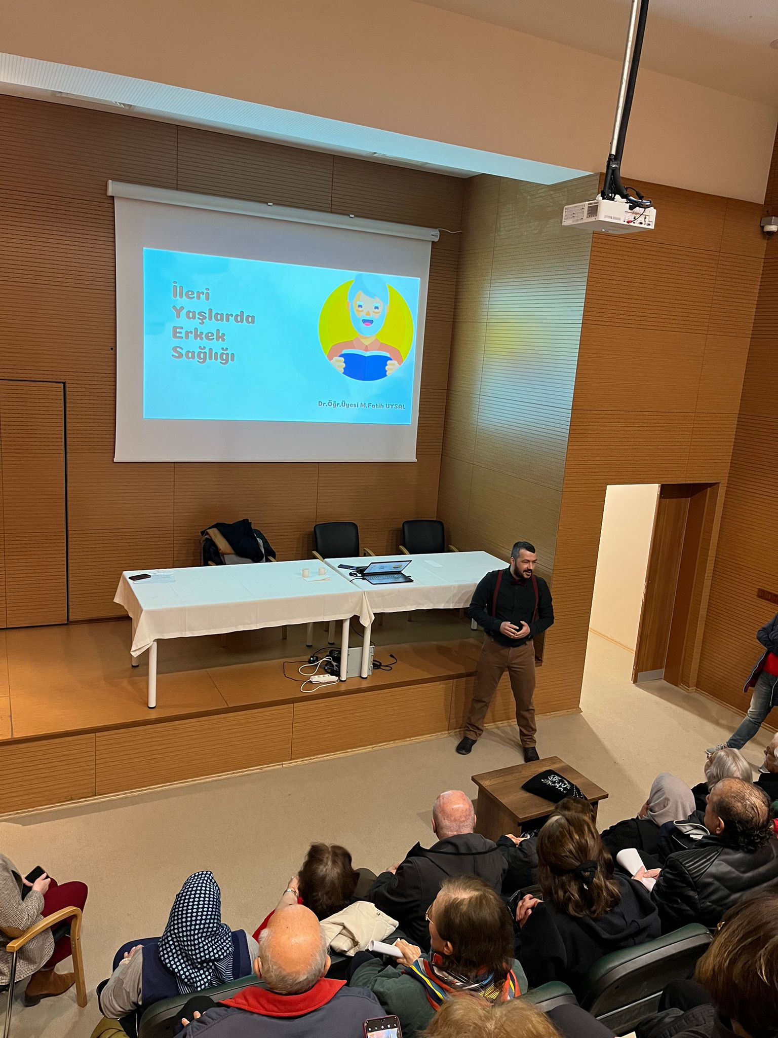

Slide 10
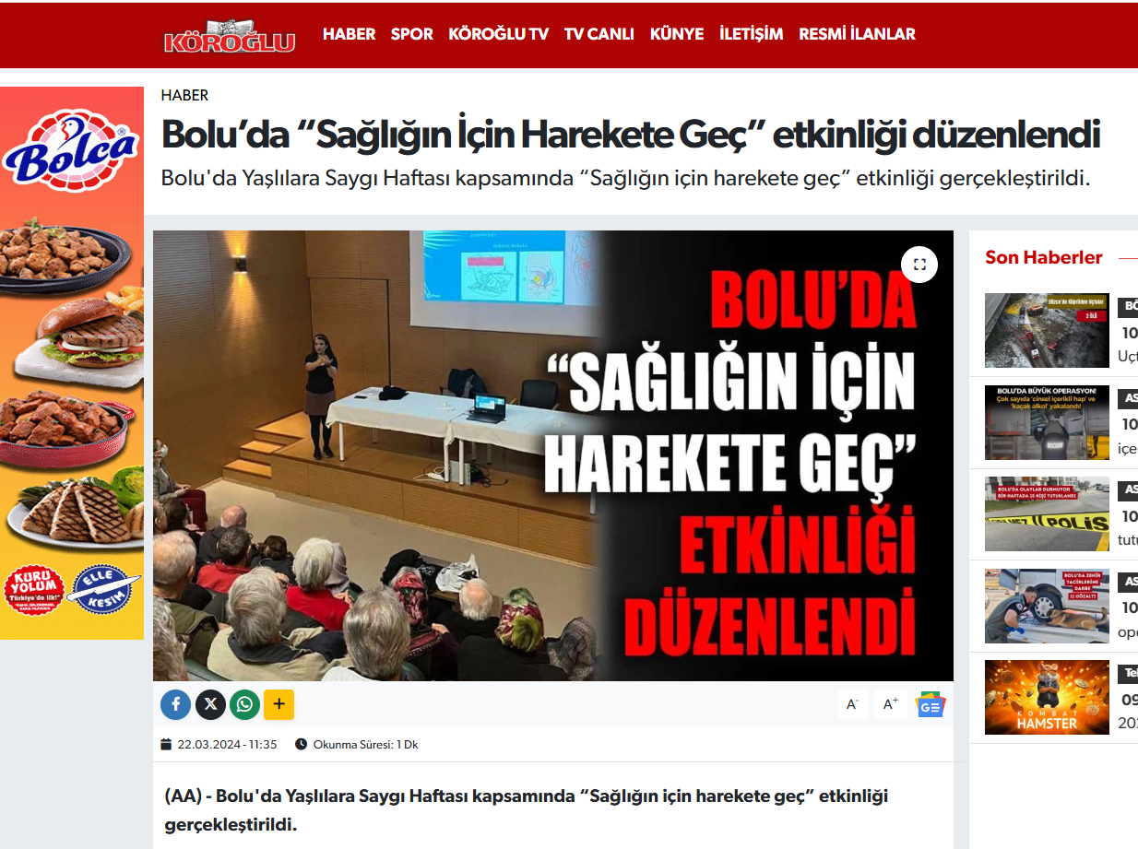

Slide 11
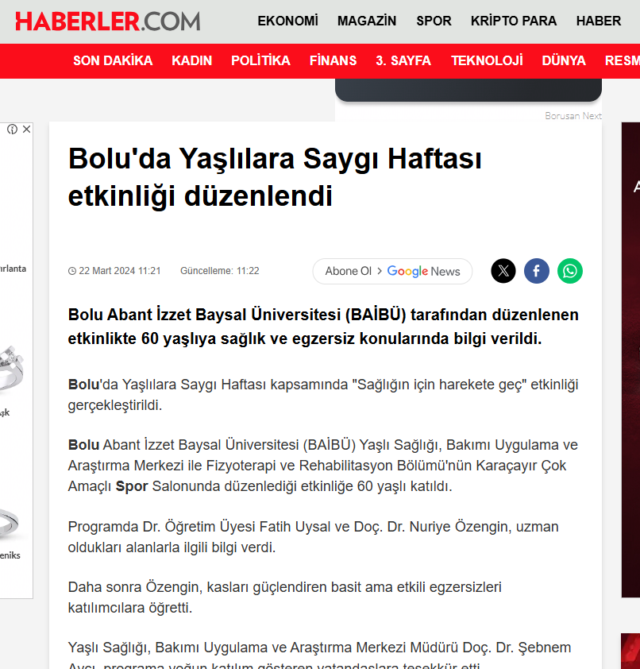

Slide 12
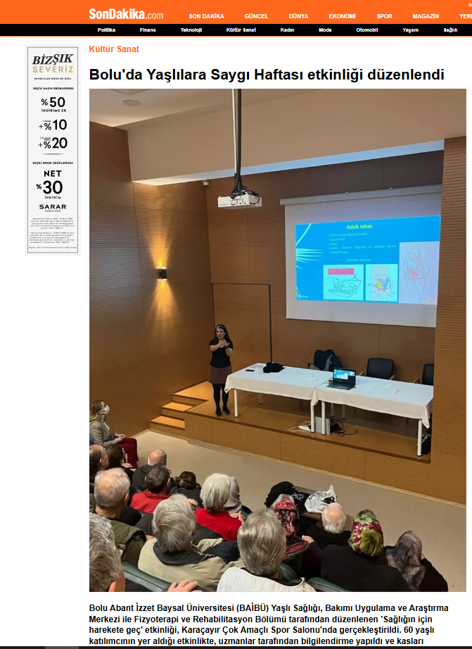

Slide 13
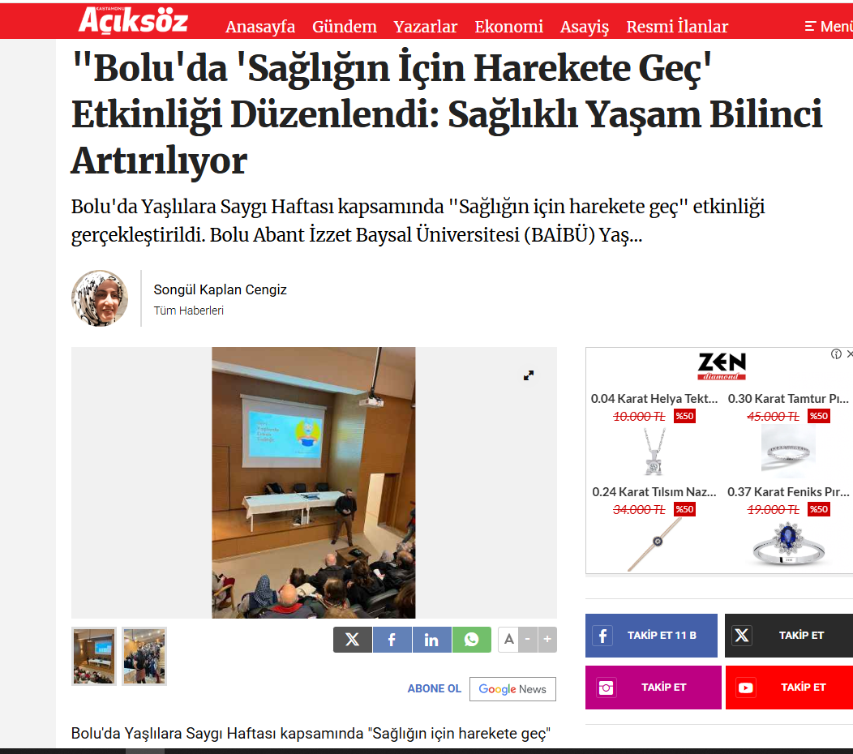

Slide 14
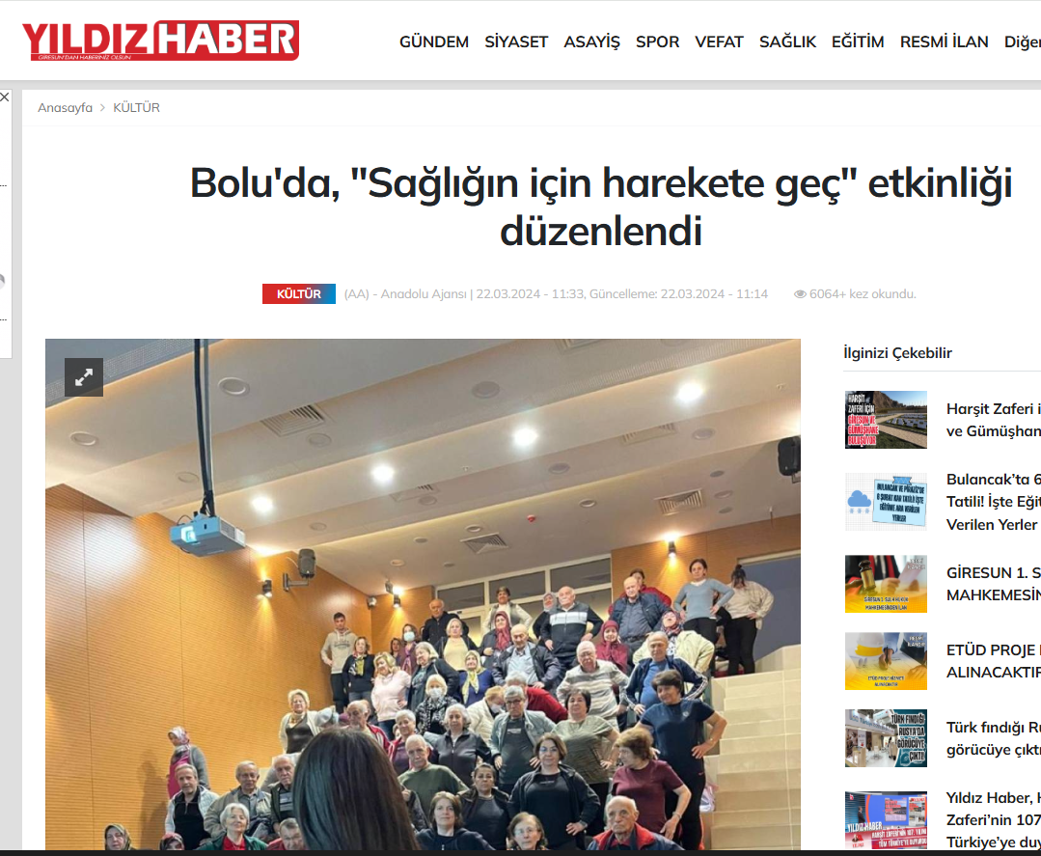

Slide 15
FAALİYETLER-2
KEMİK MİNERAL YOĞUNLUĞU TARAMASI: Kemik mineral yoğunluğu taraması yaptırmak için merkezimize 69 kişi başvuruda bulunmuştur. Bu kişiler 25 Nisan- 6 Haziran 2024 tarihleri arasında her hafta Perşembe günleri öğleden sonra olmak üzere 10’arlı gruplara ayrılmışlardır. Her katılımcıya birer isimlik hazırlanarak belirlenen tarihte nerede olmaları ve kimi bulmaları gerektiği bilgisi verilmiştir. Dr. Öğr. Üyesi Serdar Kılınç’ın koordinatörlüğünde toplam 46 kişi katılım göstererek bu kişilerin ölçümleri tamamlanmıştır.

Slide 16
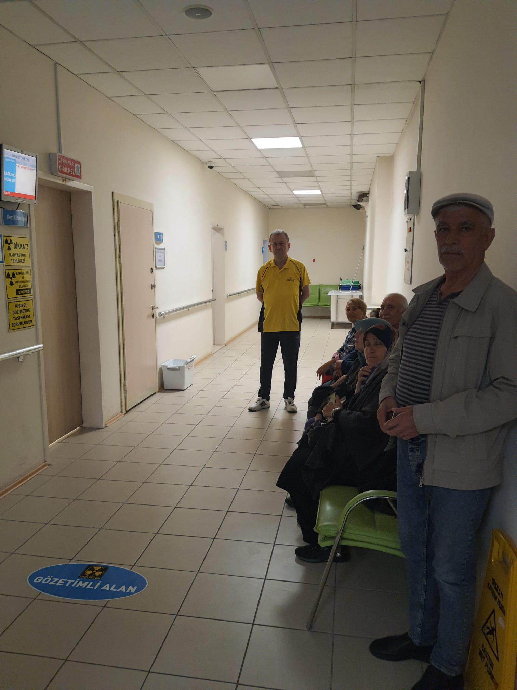

Slide 17

FAALİYETLER-3

Slide 18
İLERLEYEN YAŞLARDA UYKU
Üniversitemiz Hemşirelik Bölümü, Halk Sağlığı ABD’da görevli Dr. Öğr. Üyesi Songül Çağlar tarafından yaşlı bireylere yönelik uyku ile ilgili seminer verildi.

Slide 19
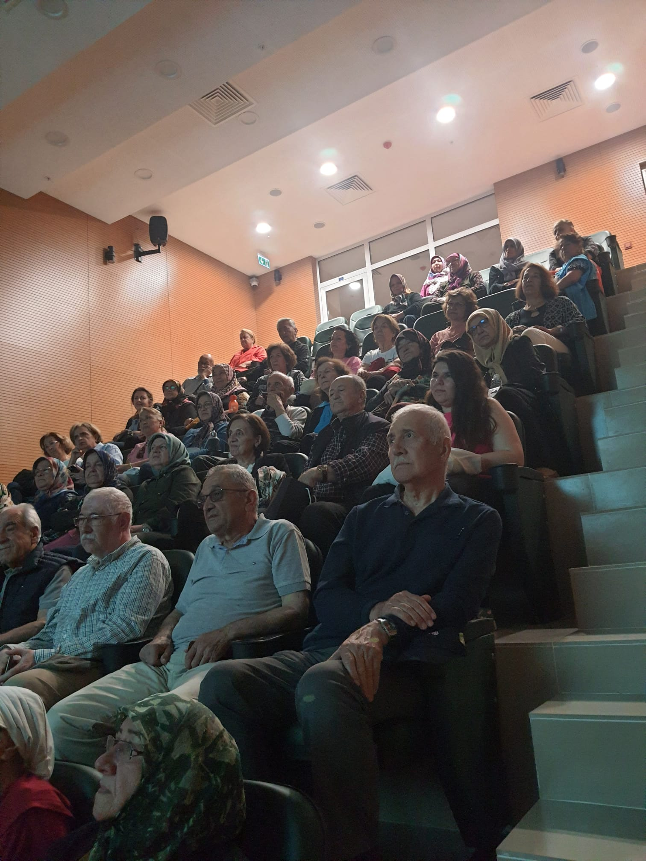
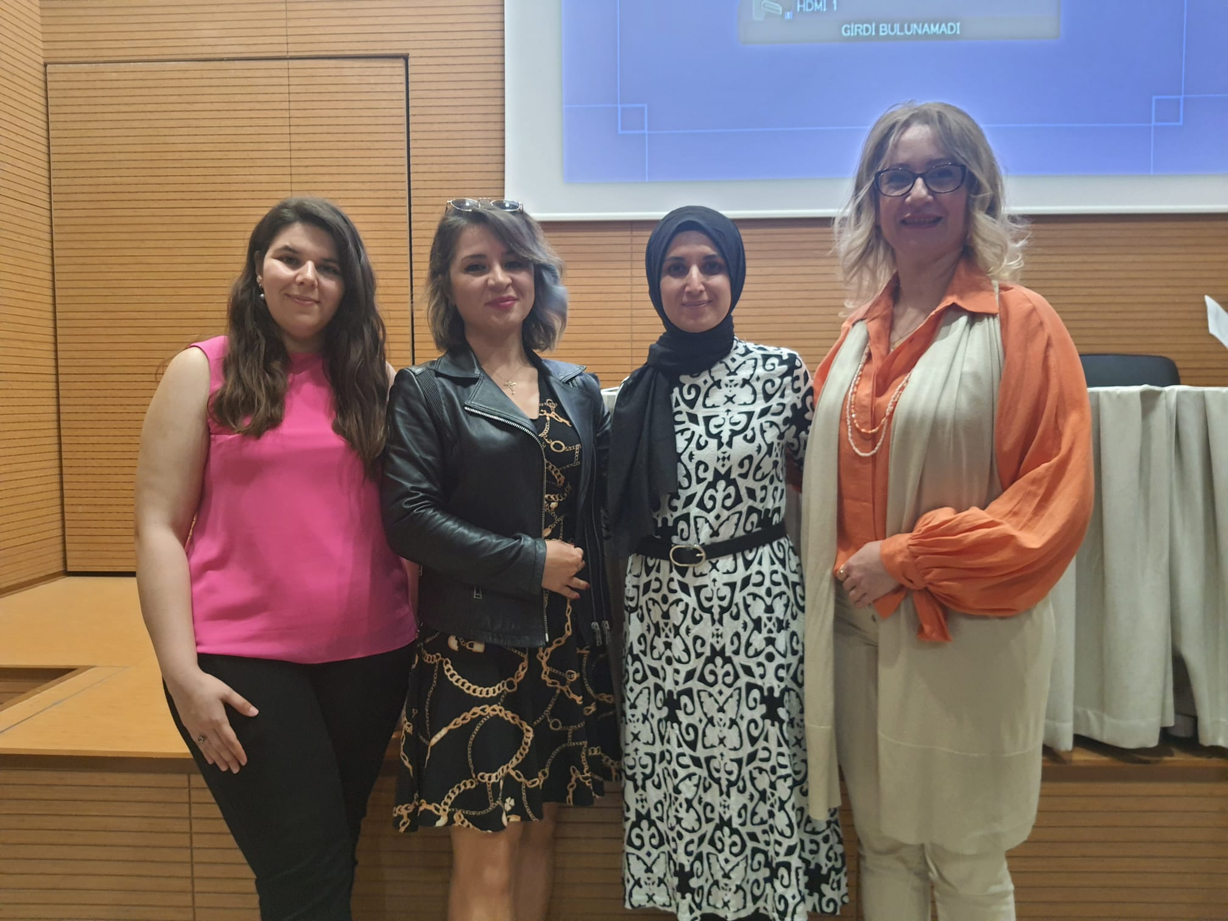
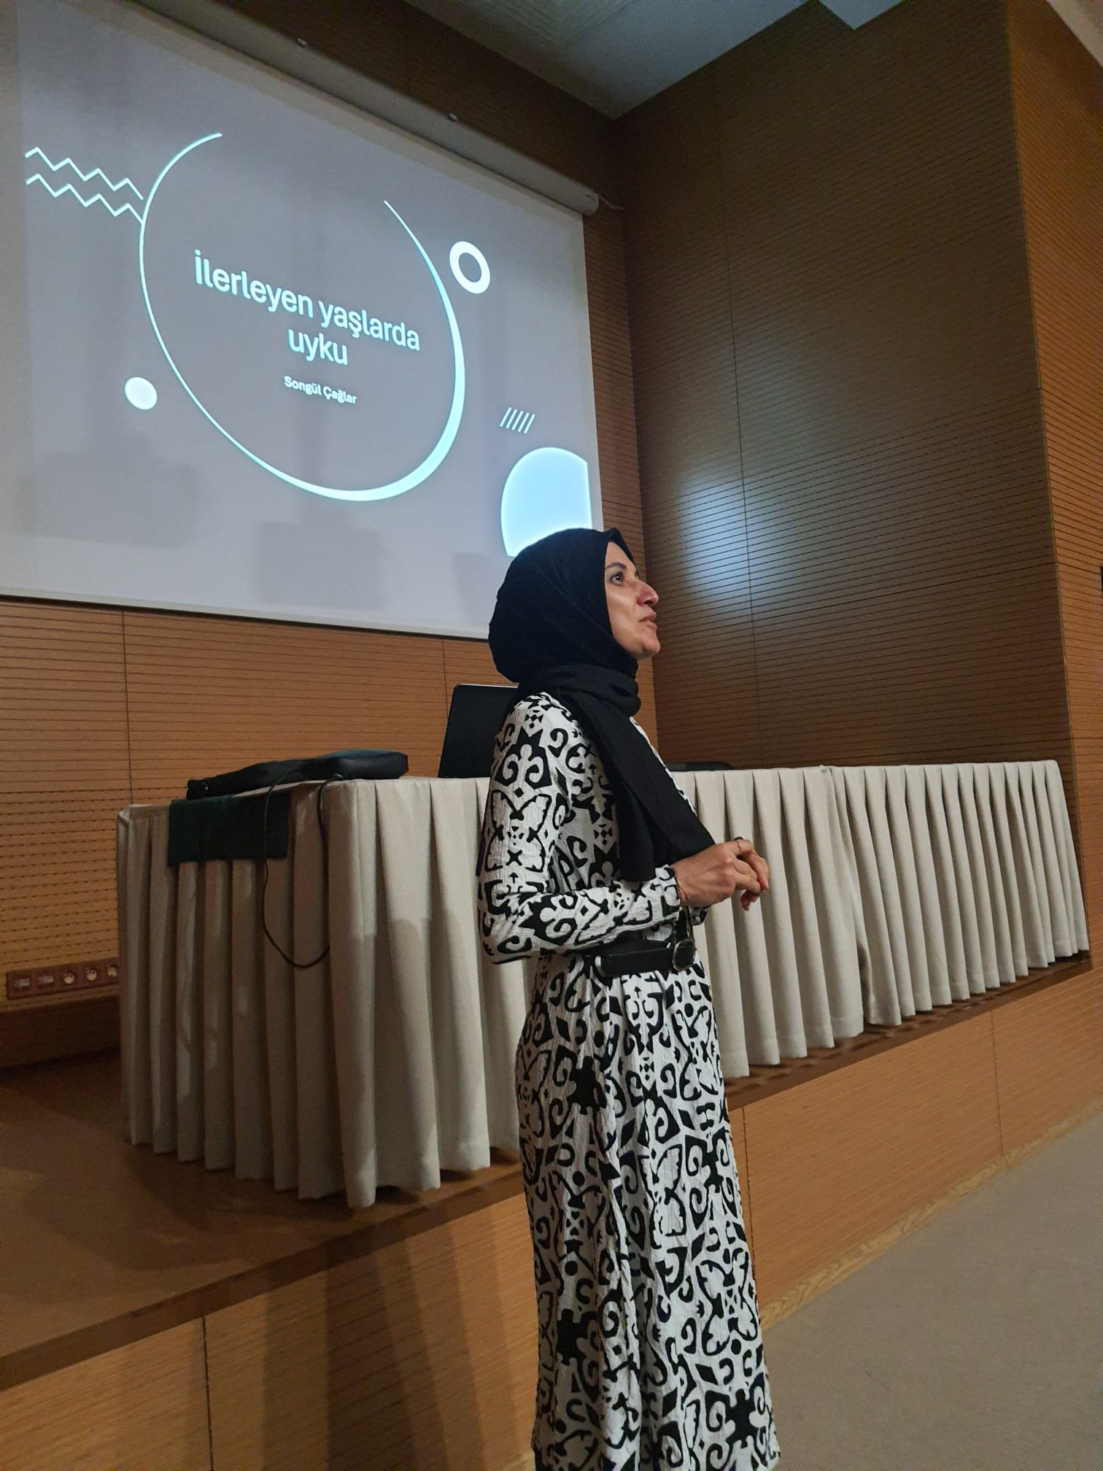

Slide 20
GÜÇLÜ YANLAR
Tamamı akademisyenlerden oluşan ve özellikle yaşlı bireylerle ilgili çalışmış olan/çalışan yönetim kurulu üyelerinin oluşu.
Aktif, dinamik ve çalışmaya hevesli akademik personele sahip olmak.
Yeni fikirler, araştırmalar ve özellikle toplumsal faaliyetler geliştirme konusunda istekli ve yenilikçi olmak.

Slide 21
ZAYIF YANLAR
Merkezimizin bir ofisinin olmayışı
Merkezimizin yaptığı faaliyetlerin, toplantıların kayıt altına alınabilmesi için idari personelin bulunmayışı.

Slide 22
YENİ DÖNEM PLANLARI
Yaşlı bireylerin sağlık konusunda bilgilendirilmesini arttırmak amacıyla yeni seminerler organize edilecektir.
Merkezimiz bünyesinde araştırma projeleri geliştirilecektir.
Bu projelere BAP, TÜBİTAK gibi maddi destekler alınabilmesi hedeflenmektedir.
İlimizde bulunan çeşitli sağlık kuruluşlarında çalışan hekim, fizyoterapist ve hemşireler için yaşlı bireylere yönelik güncel sağlık yaklaşımlarının paylaşılması için akademik eğitimler düzenlenecektir.

